Slide 1
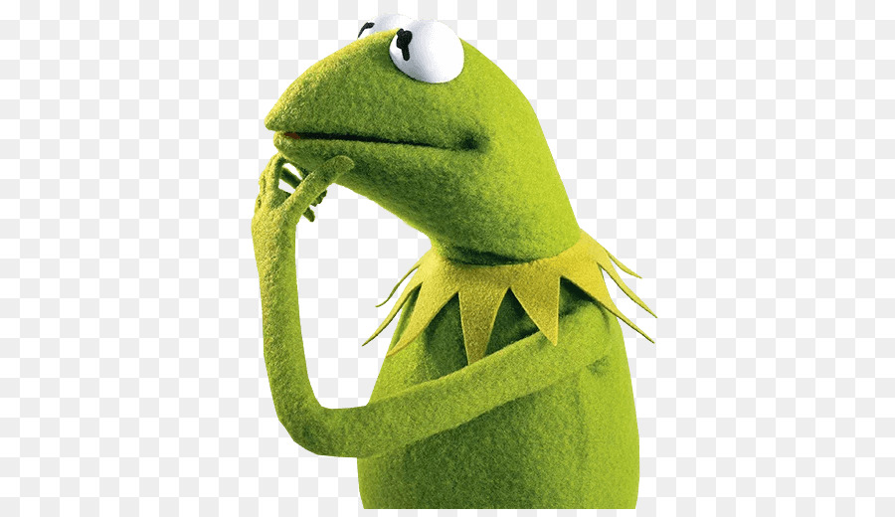
Békák
Készítette: Jenei Beáta, Huszár Gál Iskola, Debrecen
Fotók: internet

Slide 2
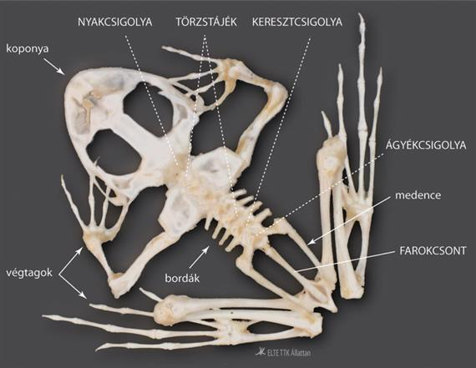
A békák gerinces állatok. Fő testrészeik: fej, nyak, törzs, végtagok.
Négy lábuk közül az első kettő rövidebb, a két hátsó hosszabb, ezek izmos ugrólábak.
Ujjaik között úszóhártya van, ezért kitűnő úszók.

Slide 3
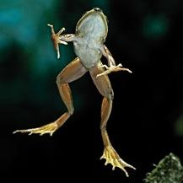
rövid mellső lábak
hosszú, izmos ugrólábak
Tüdővel és a bőrükön
keresztül lélegeznek, ezért
bőrük nyálkás.
.
úszóhártyás láb

Slide 4
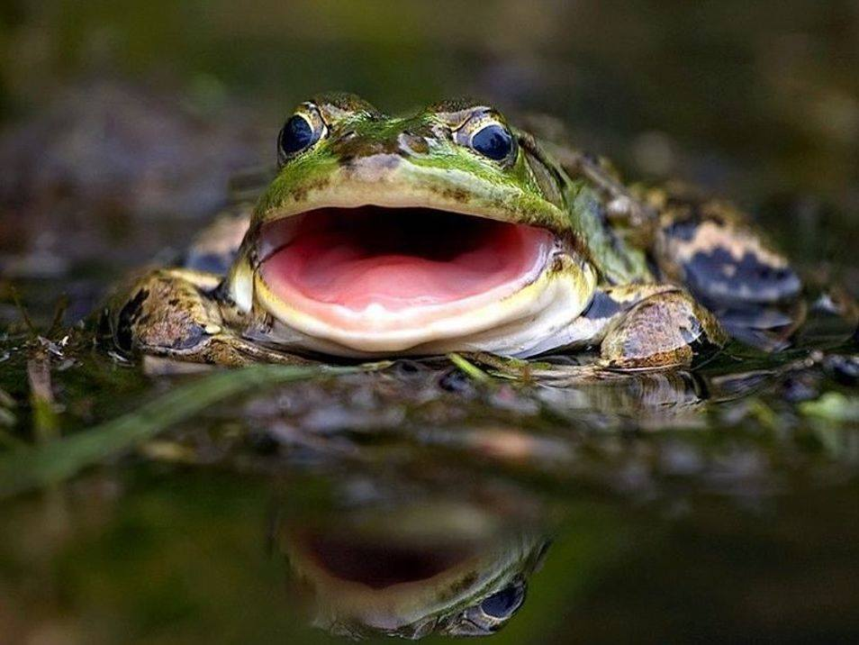
Nagy, kidülledő szemek
Széles szájnyílás

Slide 5
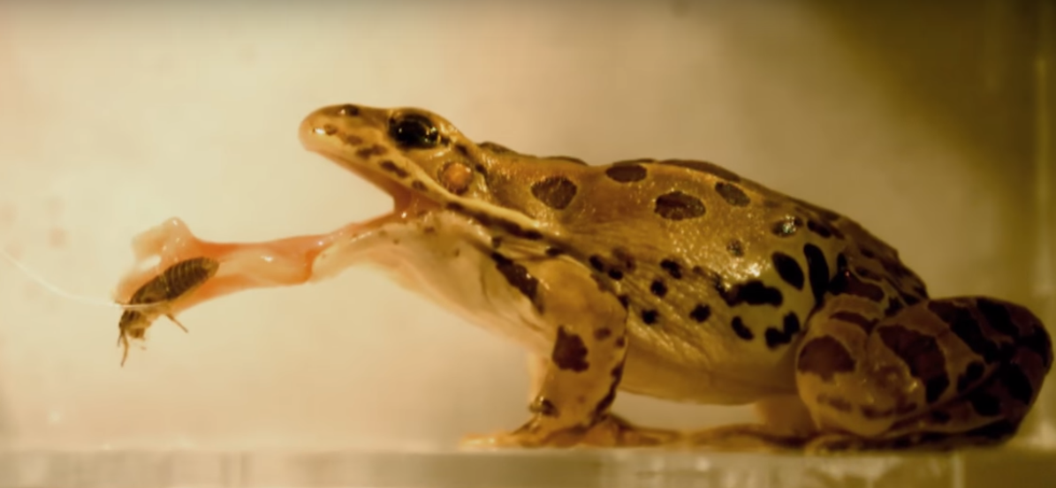
Hosszú, ragadós, kiölthető nyelv

Slide 6
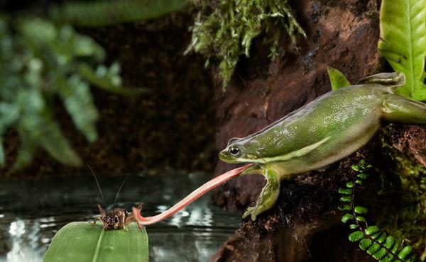
Ragadozók. Elsősorban rovarokkal, férgekkel táplálkoznak,
de bármit megesznek, ami kisebb náluk, és mozog…

Slide 7
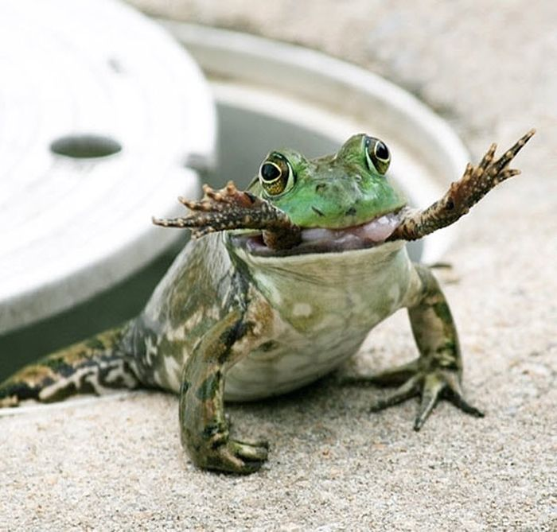
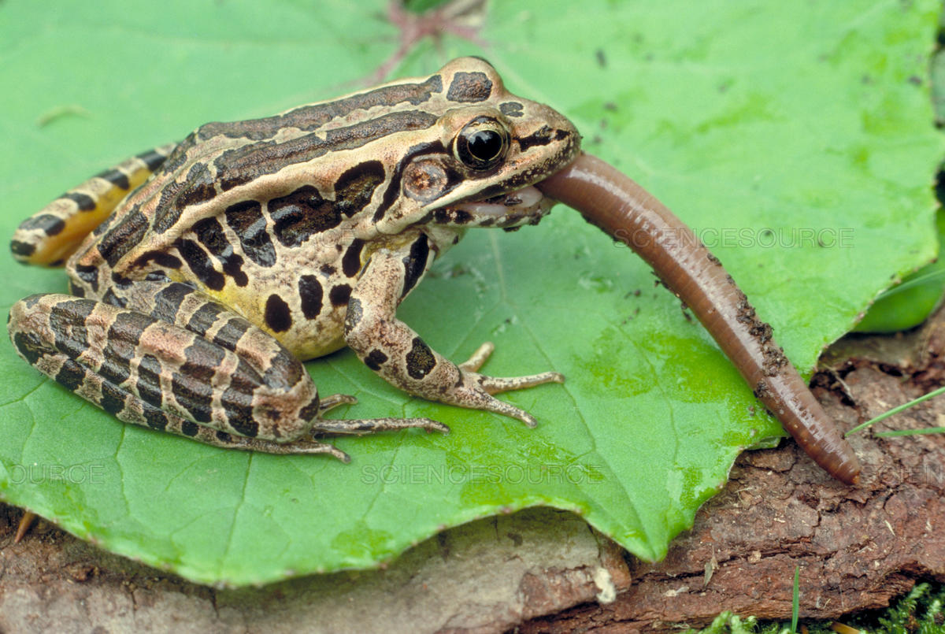
…akár egy másik
békát is.

Slide 8
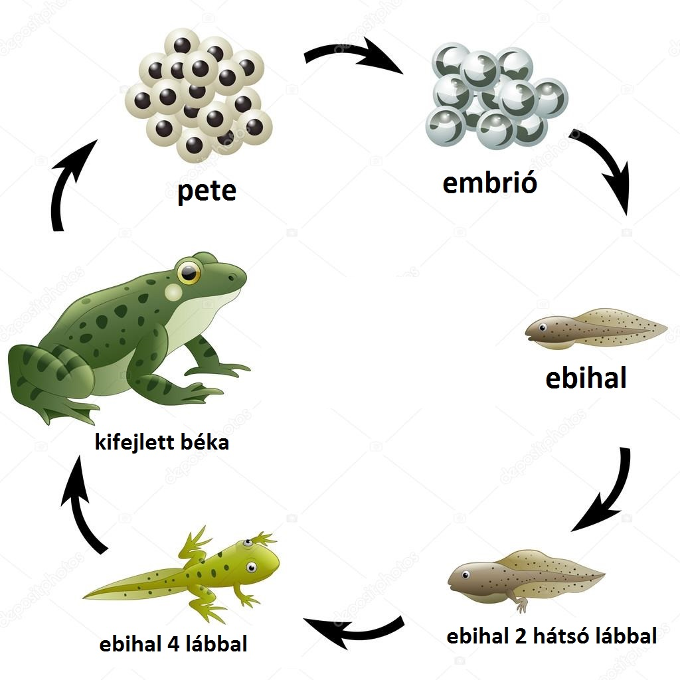
Kétéltűeknek nevezzük őket, mert lárva korukban kopoltyúval, kifejlett korukban tüdővel lélegeznek, és mert szaporodásuk vízhez kötődik. Gyakran a kifejlett békák is a víz közelében maradnak.

Slide 9
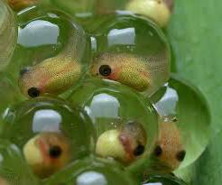
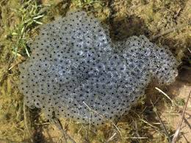
A nőstény békák
petéiket a vízbe rakják le.
Ezekből kelnek ki az
ebihalak.

Slide 10
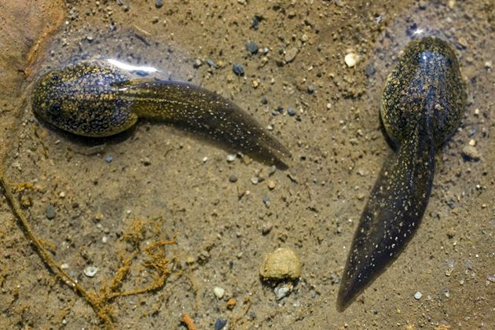
Az ebihalak nem halak, hanem békalárvák, azaz még kifejletlen békák.
Kopoltyúval lélegeznek, és bőrlégzésük is van.
Lábaik csak később kezdenek kinőni.

Slide 11
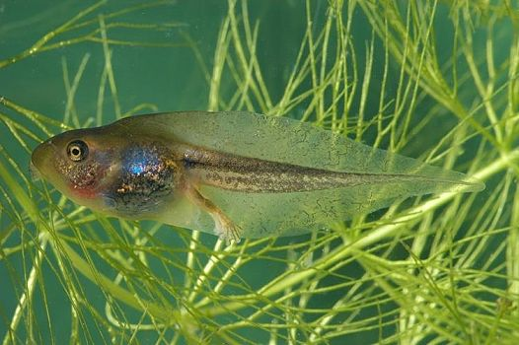
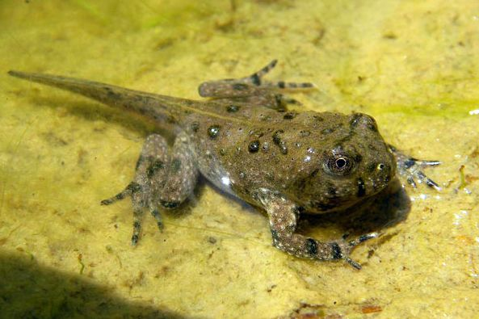
Előbb a hátsó pár láb
jelenik meg, majd a
mellső kettő.
Kopoltyújuk is kezd
visszafejlődni, és
kialakul a tüdejük.
Bőrlégzésük mindvégig
megmarad, felnőtt korban
is.
Farkuk fokozatosan rövidebb
lesz, míg végül teljesen eltűnik.

Slide 12
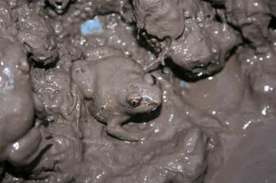
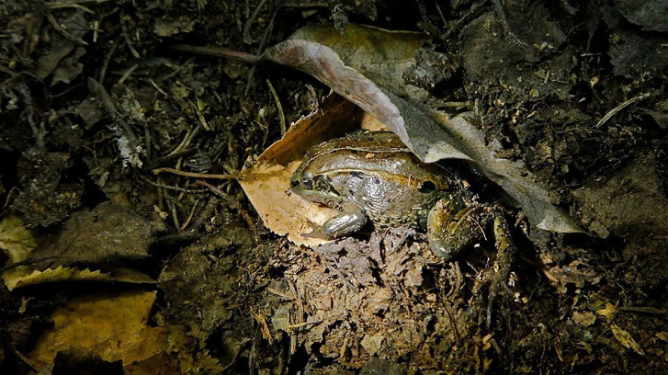
A hideg idő beálltával befúrják magukat az iszapba, és téli
álmot alszanak.

Slide 13
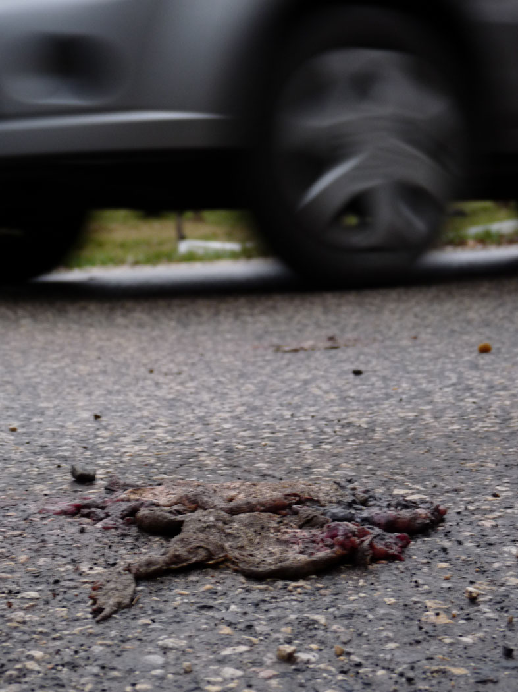
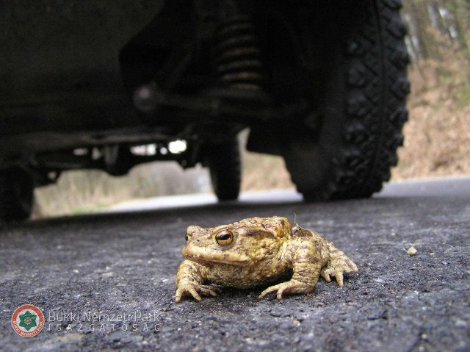
Veszélyben
A békák minden tavasszal nagy számban vonulnak költőhelyeikhez, majd ősszel ismét útra kelnek, telelőhelyeikhez, hogy ott vészeljék át a hideg időket.
Vonulás közben gyakran kell forgalmas közutakon átkelniük, ahol veszélynek van kitéve életük.

Slide 14
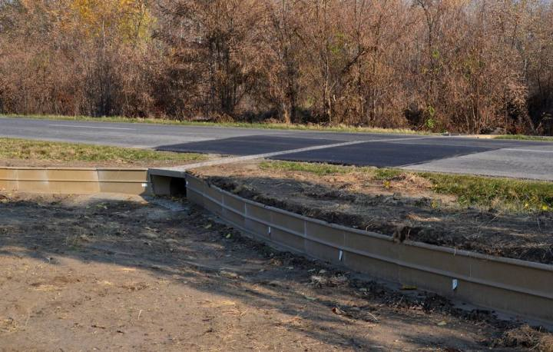
Segítség
A biztonságos átkelés érdekében sok helyen építettek a békák és más vonuló állatok számára az úttestek alatt keresztben átfutó alagutakat.

Slide 15
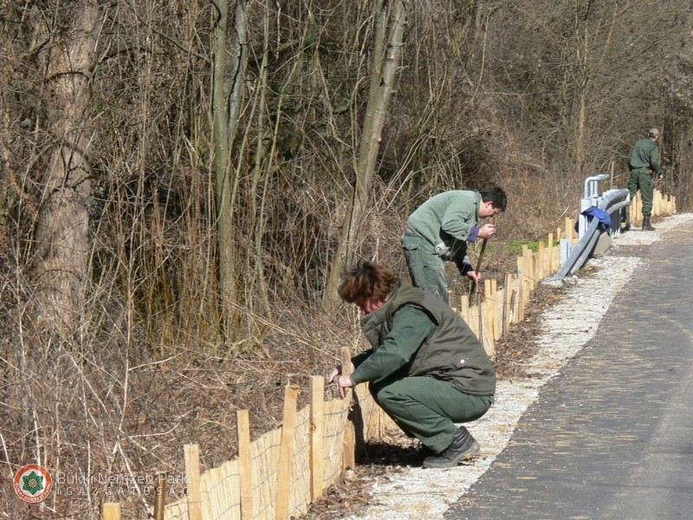
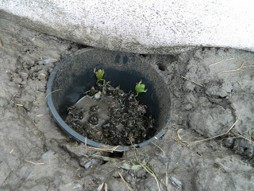
Békamentés
Más helyeken a vonulások heteiben terelő kerítéseket építenek. A kerítések mentén vödör- csapdákat ásnak a földbe. A békák beleesnek a csapdákba, majd a békamentő önkéntesek a vödörben veszteglő állatokat átviszik az úttest túloldalára és ott szabadon eresztik őket. Több ezer állatot mentenek meg attól, hogy az autógumik alatt leljék halálukat, így azok vígan folytathatják útjukat vándorlási útvonalukon.

Slide 16
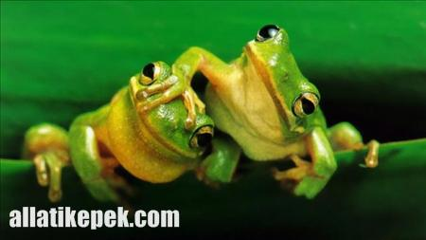
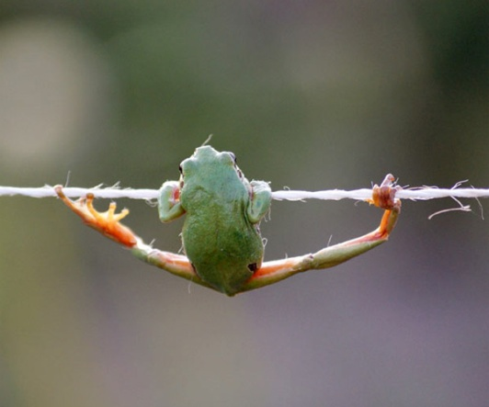
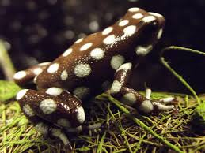
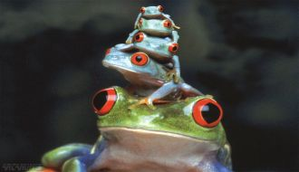
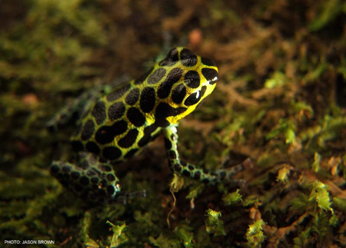
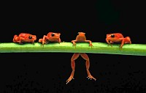

Slide 17

MAGYARORSZÁGON
MINDEN BÉKAFAJ
VÉDETT!

